Slide 1

PROPUESTA
La idea de la racionalización anterior permite por un lado contar con unos activos tangibles y valorables y por el otro evaluar la disponibilidad de las áreas para ampliar su capacidad de producción o de almacenaje. Clasificar las materias primas y los accesorios por uso y disponerlos como corresponde para minimizar el tiempo de búsqueda y el esfuerzo.

Slide 2
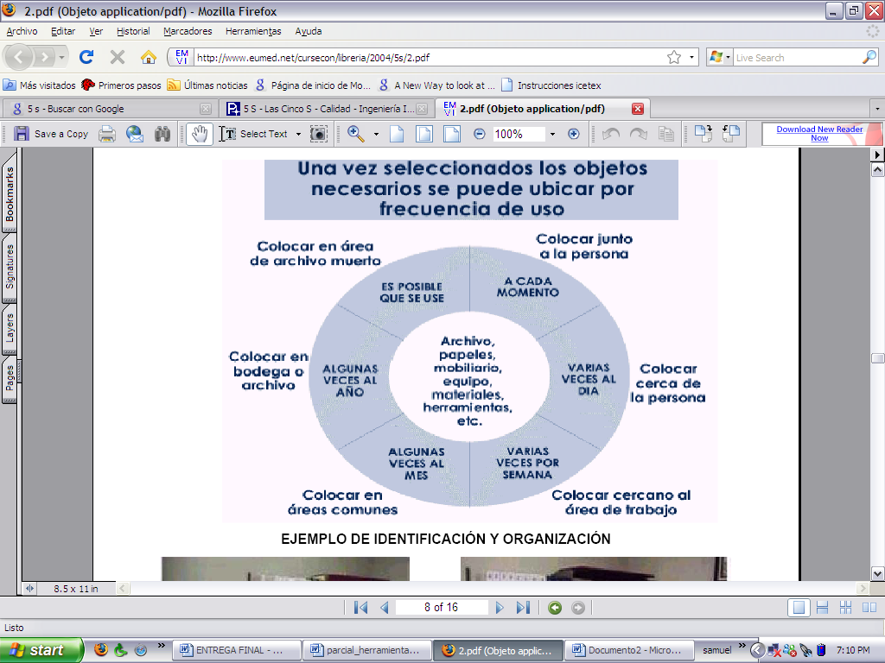
IMPLEMENTACION
Para hacer esto, cada materia prima debe tener una ubicación, un nombre y un volumen designados. Debe especificarse no sólo la ubicación, sino también el número máximo de producto que se permite.

